Slide 1
Коллаж
учитель Е.В. Алексеева
ГКОУ РО ШКОЛА-ИНТЕРНАТ N 42 г.Ростова-на-Дону

Slide 2
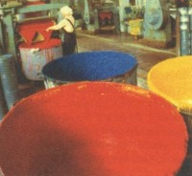
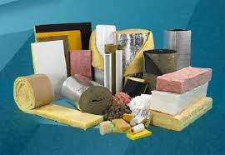
В течение многих тысяч лет люди строили жилища, изготовляли орудия труда и одежду из тех материалов, которые им предоставляла природа. Например, одежду делали из звериных шкур. Потом научились обрабатывать шкуры и получать кожу, пригодную для шитья разных изделий. Из волокон льна, хлопка, других растений ткали. В Китае научились делать шелковую ткань из выделений небольшого насекомого - шелкопряда. Для строительства жилищ использовались древесина и камни. С помощью различных операций (размалывание, обжиг и др.) природные материалы видоизменяли так, чтобы у них появлялись новые полезные свойства. Из глины делали кирпичи, из песка и извести - стекло, из природного сульфата кальция - строительный гипс, из изт вестняка и глины - цемент.

Slide 3
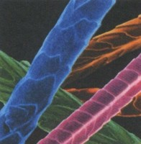
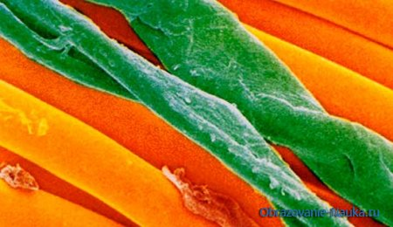
Вслед за химией красителей начала быстро развиваться химия синтетических лекарственных средств. Сначала ученые выяснили строение природных соединений, которые использовались в медицине. Научившись создавать их искусственно, они начали целенаправленный синтез новых лекарств, в том числе имеющих очень сложное строение. Синтетические лекарственные препараты позволили вылечить миллионы людей, а многих спасли от смерти.

Slide 4
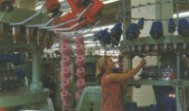
Огромных успехов добились химики, работая над получением синтетических волокон, которые можно использовать для изготовления тканей. Вначале они экспериментировали с природными волокнами, изменяя их так, чтобы придать нужные свойства. В 1890 г. был разработан метод промышленного производства искусственного шелка из природной целлюлозы. Сначала с помощью химических превращений целлюлозу растворяли. Густой раствор выдавливали через маленькие дырочки - фильеры и получали тонкие волокна, которые можно было ткать. В XX в. появились и чисто синтетические волокна. Среди них - поливинилхлорид, капрон, нейлон, лавсан и многие другие. Эти синтетические волокна произвели переворот в текстильной промышленности. Различные сочетания синтетических и природных волокон позволяют получать ткани с самыми разнообразными свойствами.

Slide 5
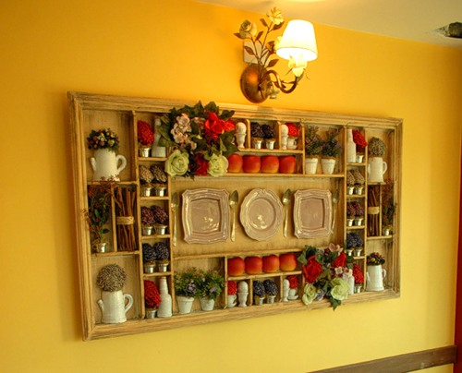
Используя синтетические ткани мы будем выполнять коллаж. Коллаж (от фр.. collage — приклеивание) — технический приём в изобразительном искусстве, заключающийся в создании живописных или графических произведений путём наклеивания на какую-либо основу предметов и материалов, отличающихся от основы по цвету и фактуре.

Slide 6
Коллаж используется главным образом для получения эффекта неожиданности от сочетания разнородных материалов, а также ради эмоциональной насыщенности и остроты произведения.

Slide 7
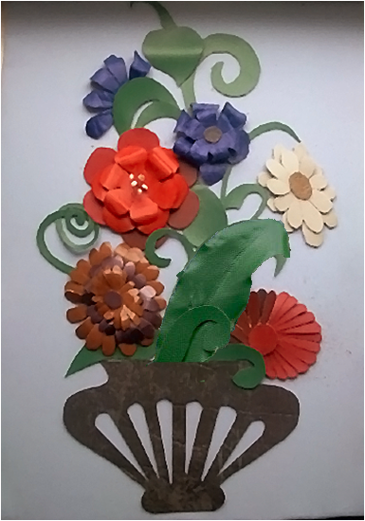
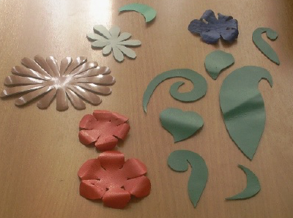
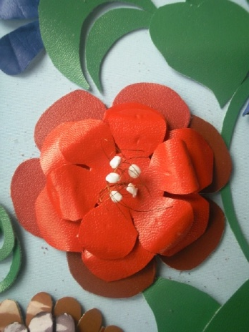
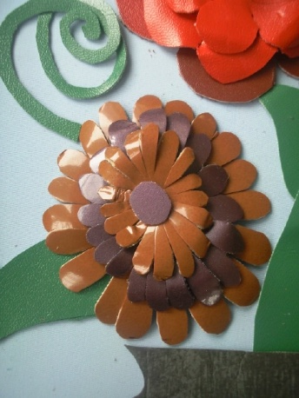
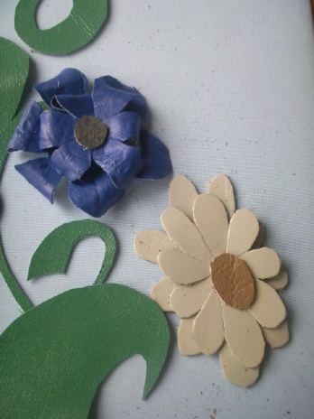
Практическая работа.

Slide 8
Материал из Википедии — свободной энциклопедии http://ru.wikipedia.org/
Синтетические материалы. Энциклопедия.
http://www.antilopa.ru

